Slide 1
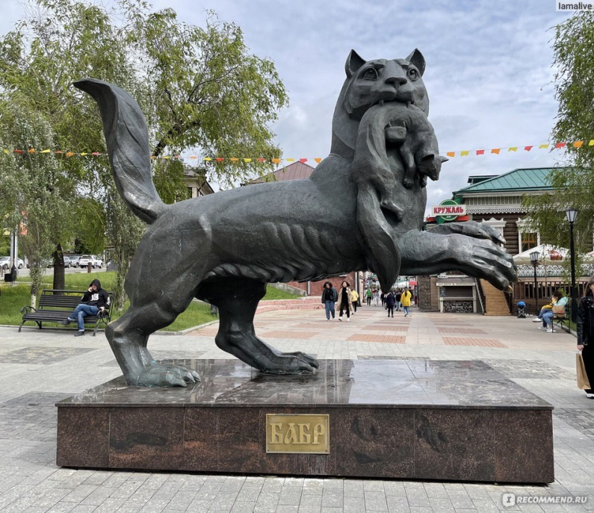
Муниципальное бюджетное дошкольное образовательное учреждение
города Иркутска
детский сад № 40.
------------------------------------------------------------------------------------------------------------
Проект по развитию нравственно-патриотических качеств у детей.
«Символ малой Родины –
ИРКУТСКИЙ БАБР»
Выполнили:
воспитатели средней группы «Незабудки»
Бартенева Елена Юрьевна
Набеева Екатерина Георгиевна

Slide 2
Проект: долгосрочный – 1 год, групповой, исследовательски-творческий.
Актуальность темы: Воспитывать патриотизм необходимо с раннего детства, не забывая о том, что патриотизм у каждого формируется индивидуально. Одним из ведущих факторов формирования патриотического сознания детей является воспитание любви к самому близкому окружению ребёнка – семье, дому, детскому саду и своему городу.
Участники проекта: Дети (4-5 лет), родители воспитанников, воспитатели группы.
Цель проекта: Формирование у детей нравственно – патриотических чувств; формирование духовно – нравственного отношения к родному городу, через знакомство с доступными дошкольникам фактами его истории, самобытностью и символами.
Задачи проекта:
Формировать интерес дошкольников к своей малой Родине. Познакомить с символом города и области – Бабром; познакомить дошкольников с использованием этого символа в регионе.
Развивать творческие способности, воображение, речь.
Воспитывать любовь к родному городу. Чувство гордости за свою принадлежность к этому региону. Побуждать детей к выполнению общественно значимых заданий, к добрым делам для бережного отношения к окружающему.
Предоставлять детям возможность разнообразно и свободно проявлять свои интересы, иметь личное время для занятий любимым делом. Способствовать активному сотворчеству детей и их родителей.

Slide 3
Формы работы с детьми:
1. Организация воспитательно-образовательной деятельности, беседы.
2. Дидактические игры и упражнения.
3. Использование художественного слова.
4. Чтение потешек, стихотворений.
5. Развлечения.
6. Выполнение коллективных творческих работ.
7. Наблюдения в природе.
8. Организация игрового пространства для доступной самостоятельной деятельности дошкольников.
9. Подвижные игры.
Формы работы с родителями:
1. Индивидуальные беседы.
2. Консультации в родительском уголке.
3. Привлечение родителей к созданию игрового пространства: изготовление наглядного материала, игровых зон.
4. Опросы для родителей.
5. Проведение совместных с детьми мероприятий.

Slide 4
Предполагаемый результат:
Проявление интереса к своему краю, желание знакомиться с окружающим миром.
Воспитание чувства гордости за свою малую Родину.
Расширение знаний детей о жизни в городе.
Приобщить детей к общечеловеческим ценностям, из которых складывается впоследствии важнейшее чувство – любовь к Родине.
Формирование первоначальных знаний у дошкольников о символике Иркутской области.
Развитие у детей мимики, моторики, внимания, памяти, воображения.
Увеличение словарного запаса детей, формирование выразительной и эмоциональной речи детей.
Развитие у детей любознательности, творческих способностей, познавательной активности, коммуникативных навыков.

Slide 5
Этапы проекта:
I. Подготовительный этап:
Определение педагогами темы, целей и задач, содержания проекта, прогнозирование результата;
Обсуждение с родителями проекта, выяснение возможностей, средств, необходимых для реализации проекта, определение содержания, длительности проекта и участия в нем родителей.
Изучение методической литературы по данной теме.
Составление плана мероприятий.
Подбор методической литературы.
II. Основной этап реализации проекта:
Проведение мероприятий.
Привлечение родителей к непосредственному участию в проводимых мероприятиях.
Написание конспектов проводимых мероприятий.
Обогащение предметно развивающей среды в группе.
III. Заключительный этап реализации проекта:
Подведение итогов реализации проекта.
Планирование дальнейшей работы по теме, с учетом полученных результатов.
Обобщение результатов работы в форме закрепления полученных знаний, формулировки выводов, и по возможности составление рекомендаций, презентация опыта.

Slide 6
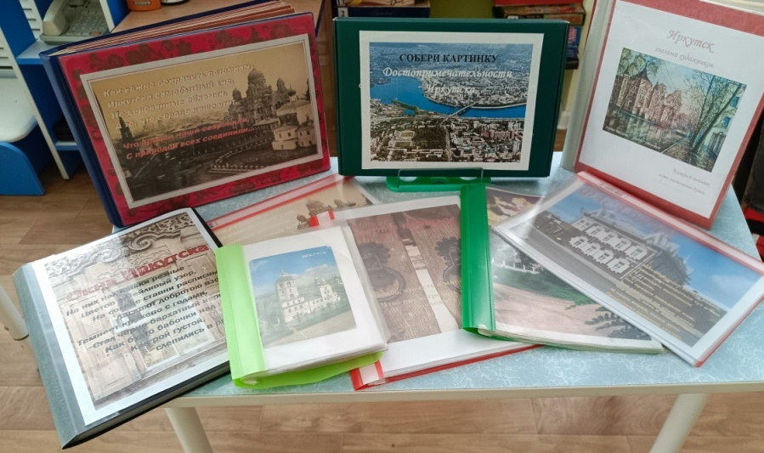
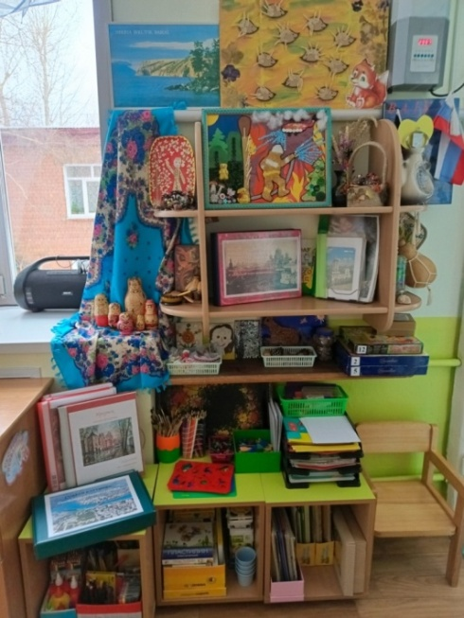
Способности мало значат без возможностей. (Наполеон)
Один из самых действенных способов
закрепить свои знания – применить их на практике. Помимо условий для игровой деятельности, были созданы условия для творчества детей. За счет наглядного материала появилась возможность узнать свой город с разных сторон и вдохновиться на свои шедевры.
I. Подготовительный этап.
Чтобы узнать в себе ИРКУТЯНИНА, дети должны познакомиться со своим городом.
Увидеть его многогранность, самобытность, неповторимость.
С этой целью мы подготовили альбомы для детей:
«Иркутск глазами художников» - с репродукциями картин родного города.
«Было - стало» - с фотографиями иркутских улочек в прошлом и настоящем,
позволяющими сравнить и увидеть, что город живет и развивается.
«Фасадник» - с фотографиями зданий до и после реконструкции.
«Достопримечательности Иркутска» - с фотографиями фасадов построек города.
«Иркутские окна» - с изображением неповторимых кружевных наличников
(иркутское деревянное зодчество).
«Подъезды и двери моего города» - фотографии доказывающие, что иркутяне
всегда строили свои дома с любовью.
«Дом – в котором я живу» - фотографии фасадов домов, где живут дошкольники
(помогли родители дошкольников).

Slide 7
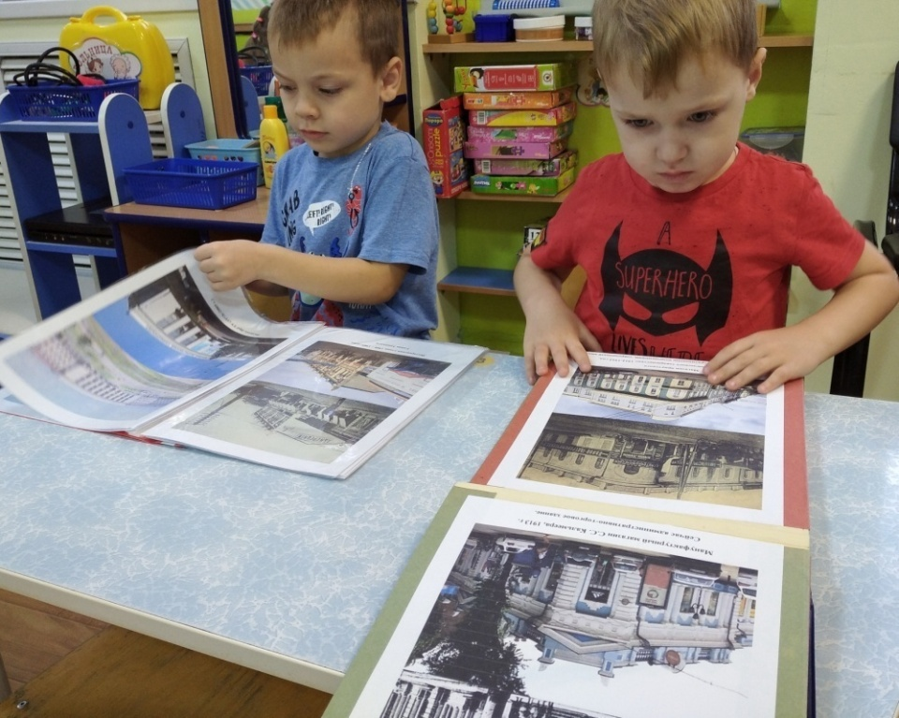
Эта работа стала важным этапом, таким образом мы постарались заинтересовать детей и настроить на дальнейшее знакомство со своим городом и его символикой.
Сравнивать улицы и здания Иркутска в разные исторические промежутки времени – что может быть интереснее – почти игра «Найди 10 отличий».
Больше заинтересовались мальчики, наверное,
будущие строители. Пришлось делать дополнительный альбом «Было - стало».
В поиске материала для
альбома помогли родители.
Взрослые и сами загорелись
этой идеей.
Планируем в будущем
собрать фотоальбом,
где родители со своими детьми
сами отыщут и сфотографируют
фасады исторических зданий.

Slide 8
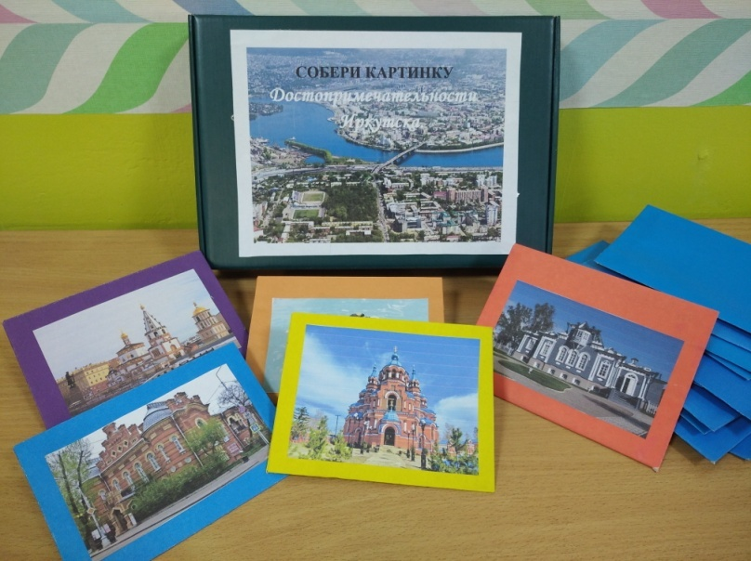
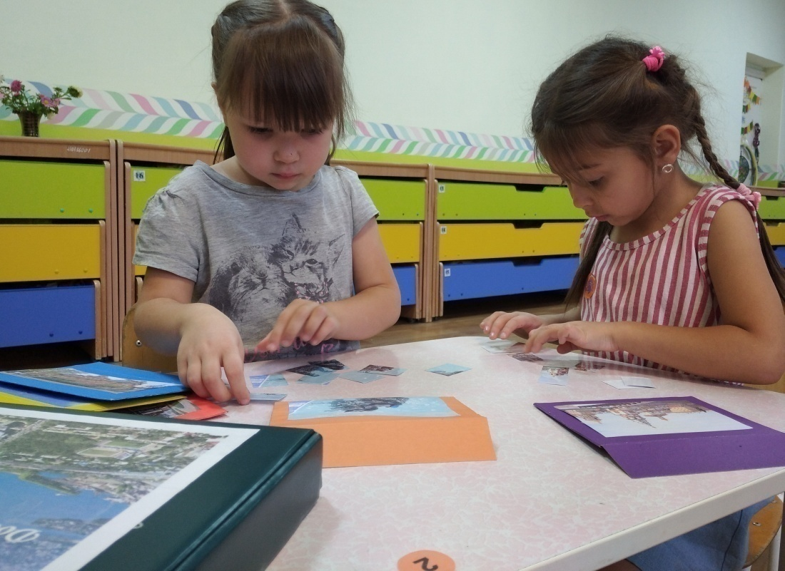
Милая, Сибирская,
Иркутская земля
Уголок Российский
Ты родина моя!
Анна Желтоногова
Настольные игры - неотъемлемая часть
детства. Невозможно переоценить их значение в развитии ребенка.
К великой радости, наши дошколята сделали выбор в пользу репродукций Иркутска и временно забыли про другие Пазлы. Игра «Собери картинку», по мотивам наших достопримечательностей, стала фаворитом. Особенно радуют реплики: «Ооо!!! А я здесь был!».
Конечно же, без визитной карточки Иркутска – БАБРА в Модном квартале здесь не обошлось. Дошколята уже узнают это место, так как многие побывали там с родителями.

Slide 9
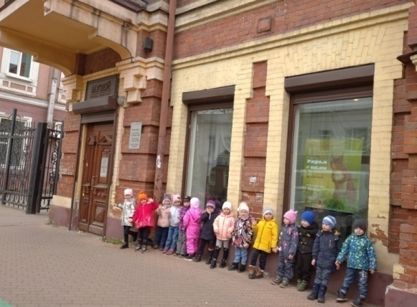
«Где прошло детство,
там и начинается Родина» - Кузьма Чорный
Мой Иркутск, край радушных и щедрых людей! Мой Иркутск, город верных, надежных друзей!
(Попов Сергей)
II. Основной этап реализации проекта.
Посещение музея – стало началом знакомства с нашей малой Родиной. Ведь очень важно понимать, что мир вокруг нас разнообразен, интересен, доброжелателен. Мы учимся любить его всей душой, беречь и делать лучше.
Эта форма работы с детьми позволила познакомить дошкольников с животным миром нашего края – каким он был, каким он стал и каким мы должны его сохранить.
В рамках нашего проекта появилась возможность рассказать дошкольникам – кто такой БАБР и откуда появилось это название.

Slide 10
Если открыть русско-персидский словарь, то в нем слову тигр соответствует персидское слово бабр.
Вероятно, русские землепроходцы принесли это слово в Прибайкалье и Даурские земли раньше, чем распространилось слово тигр, имеющее латинское происхождение (tigris; перешло в немецкий язык как Tiger).
Имеются свидетельства тех лет, рассказывающие, что зверь этот из китайских владений приходил в Иркутскую губернию и звероловы встречали его даже неподалеку от Якутска.
А вот как трактует этот факт историк Н.Н.Сперансов, автор книги «Земельные гербы России XII-XIX веков: «Русские люди, поселившиеся в Восточной Сибири и на Дальнем Востоке, впервые встретились с незнакомым зверем — тигром. Конечно, сильный, красивый зверь произвел на них большое впечатление. Тогда, вероятно, и было решено избрать его главной фигурой печати». Но слова «тигр» тогда еще не знали.
Есть версия, что в Сибири сохранилось якутское название тигра, можно предположить, что первыми его в тайге видели якуты в ту пору, когда заселяли южную часть Восточной Сибири вокруг Байкала, в XIV–XV веках. Постепенно бабр исчез и по природным условиям, и по причинам антропогенным. На всем просторе Сибири в старых границах (от Урала до Тихого океана) тигры сохранились только на Дальнем Востоке, в Хабаровском и Приморском крае.
Сибирь славилась изобилием пушных зверей. Поэтому БАБРУ позволено «изловить» соболя, которого он держит в зубах на всех современных изображениях.

Slide 11
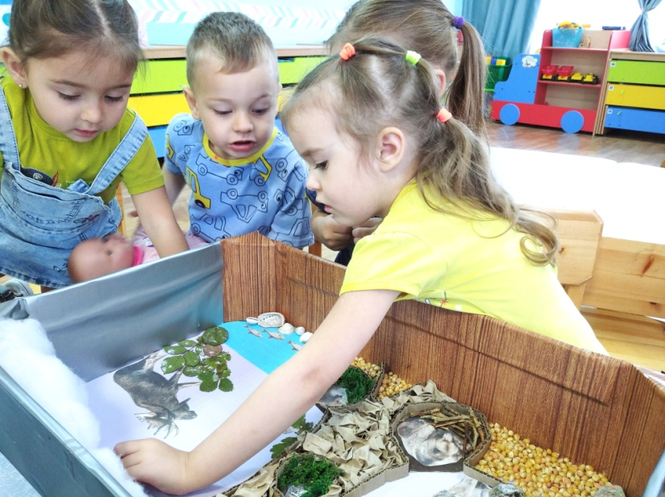
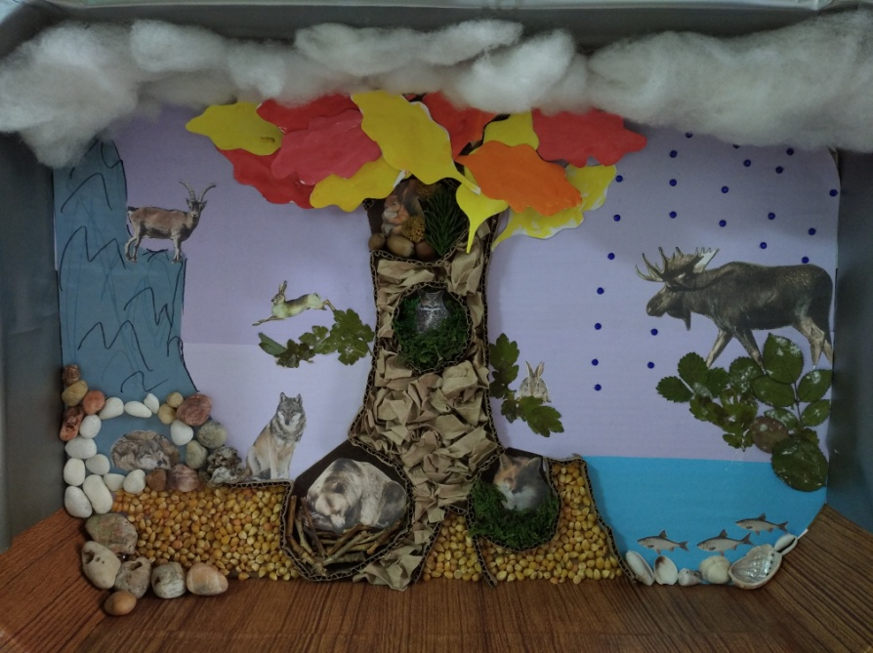
Посещение музея дало представление, что Иркутск расположен в уникальном месте.
Наша задача – показать детям, что мир за пределами городской среды богат и разнообразен. Мы соседи разных представителей флоры и фауны, которых необходимо сберечь и сохранить. И очень хочется, чтобы наши маленькие иркутяне это не забывали.
Наш край богат и красив – а мы лишь его малая часть.
Музейные работники вдохновили нас на
коллективную работу, где дети заботливо
«построили домики» для своих соседей.
А дальше мы будем учиться любить и
беречь свой дом – город Иркутск.

Slide 12
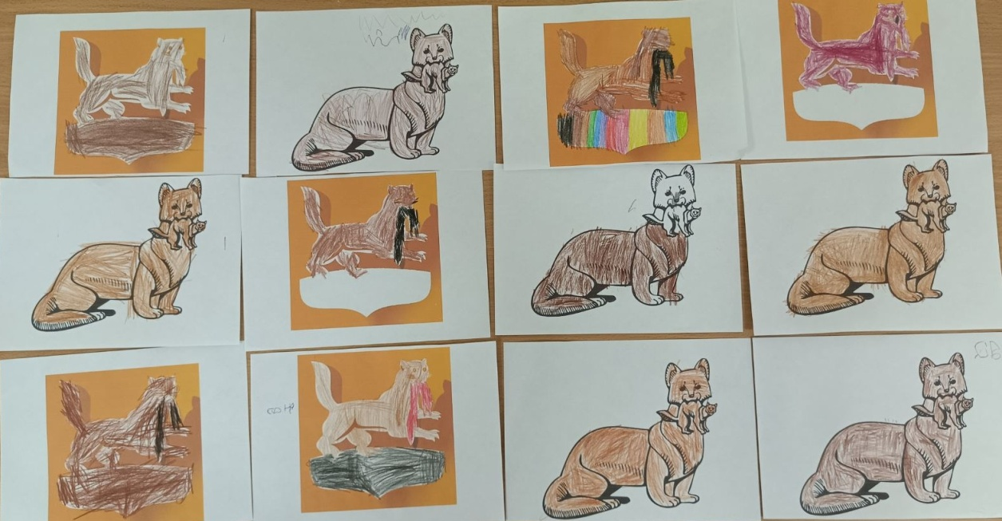
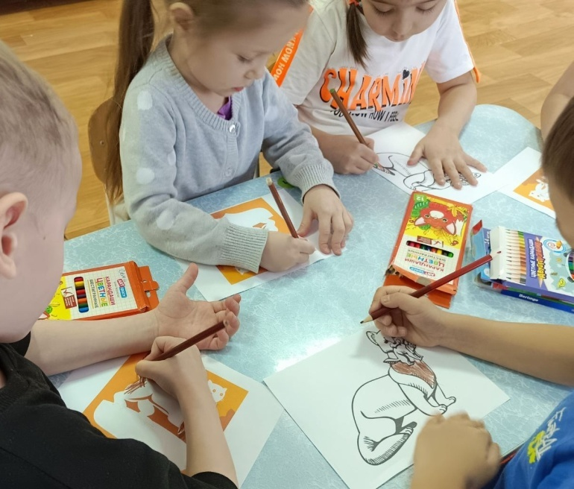
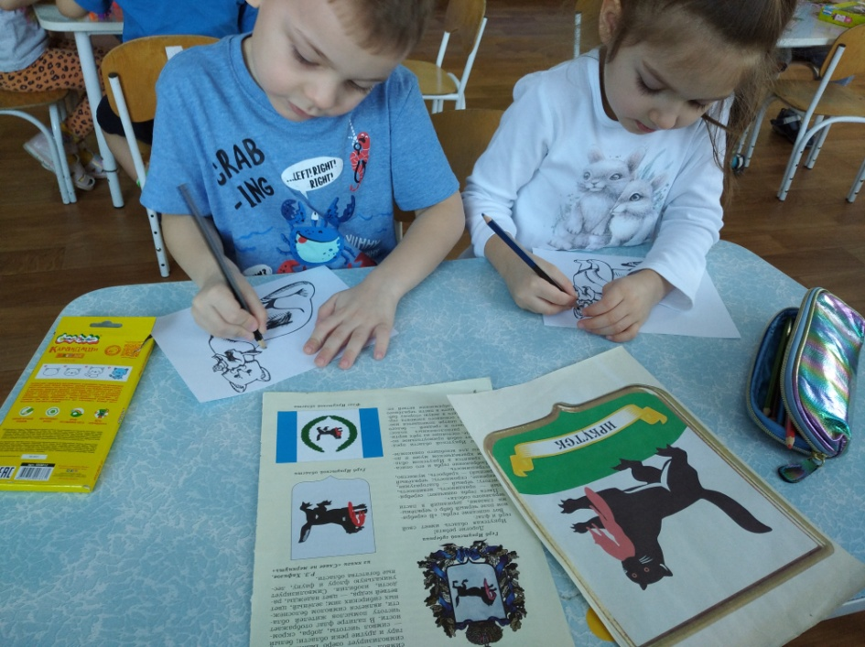
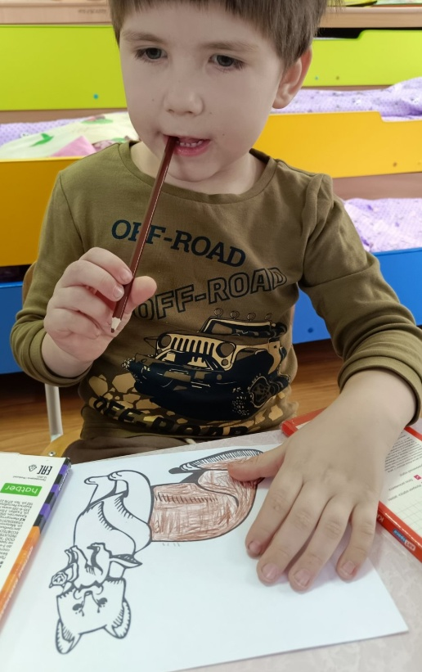
От рассматривания иллюстраций и фотографий, бесед и дидактических игр мы перешли к закреплению – предложили ребятам творческое задание.
Свою работу предлагали показать родителям и рассказать им о животном.

Slide 13
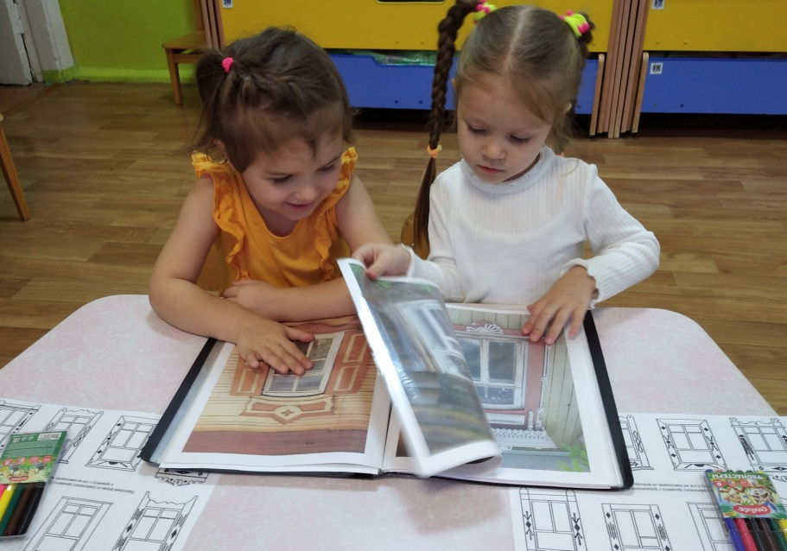
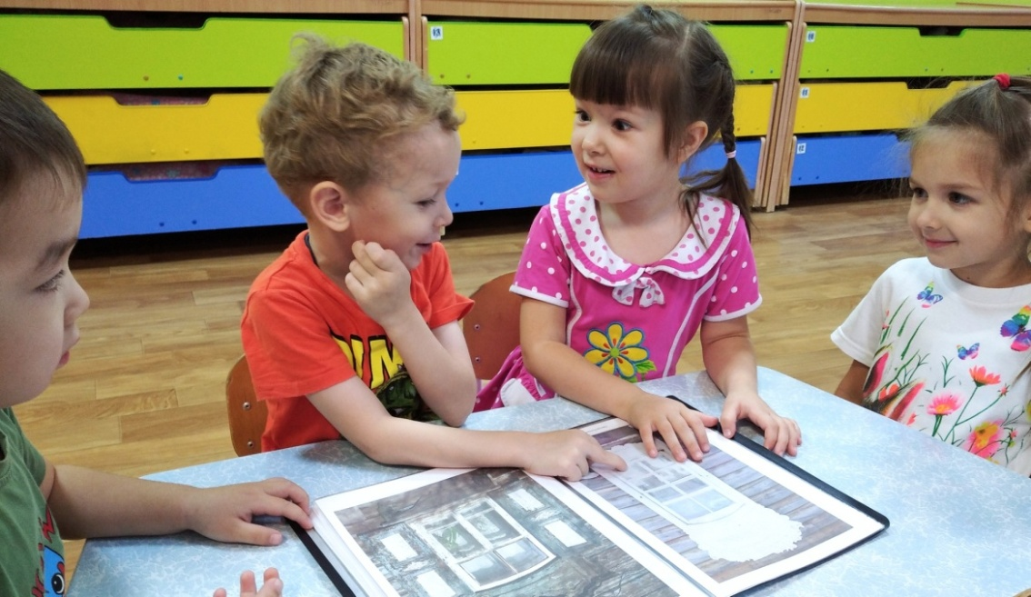
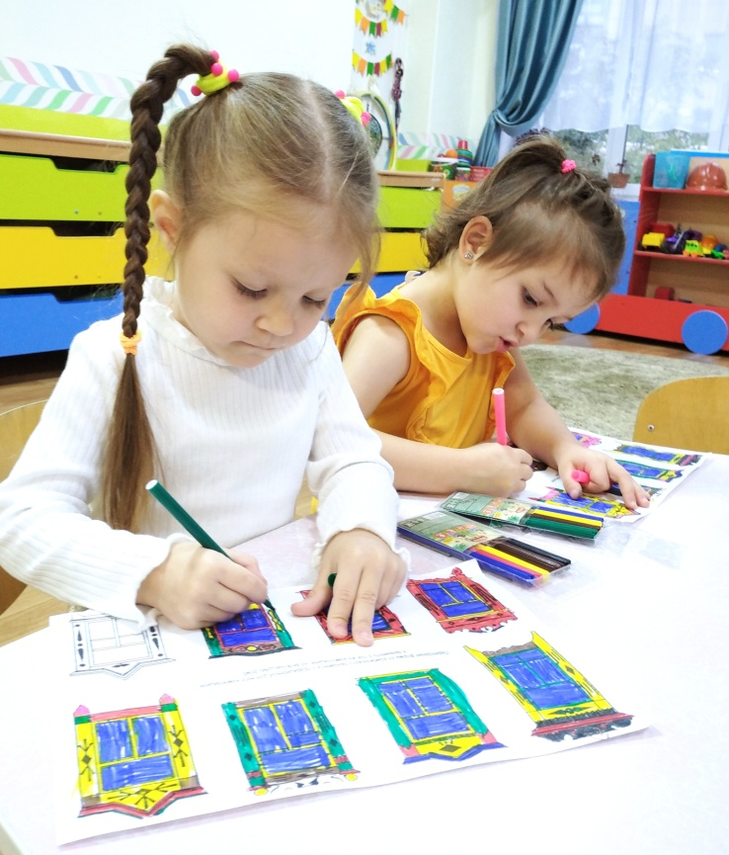
Далее было решено – не останавливаться и создать макет, на котором найдется почетное место для изваяния БАБРА.
На этом этапе мы затронули тему «деревянного кружева» Иркутска. Потому что БАБР, как символ, появился в далекие времена, когда дома нашего города были украшены «деревянным кружевом» наличников.
Именно в обрамлении деревянных домиков «под старину» наши дети сегодня встречают БАБРА в Модном квартале.

Slide 14
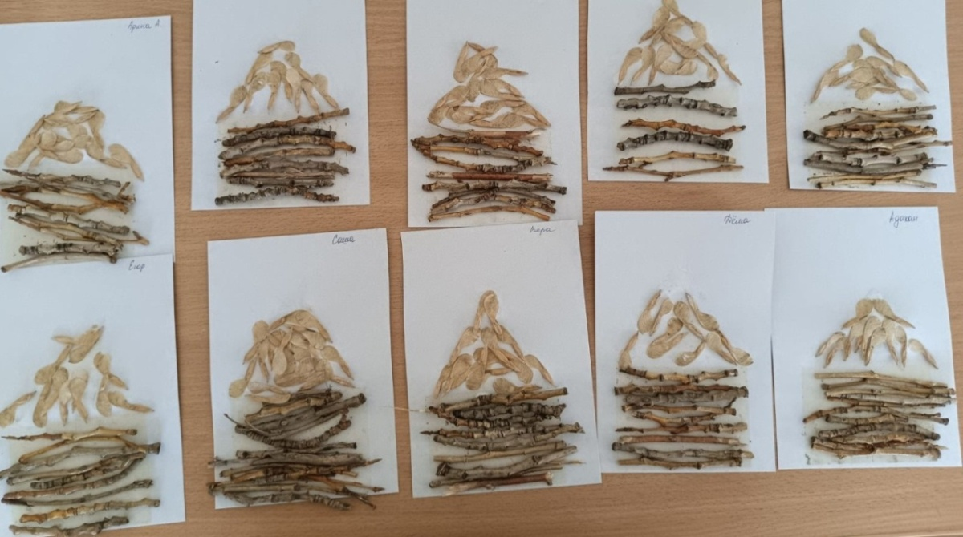
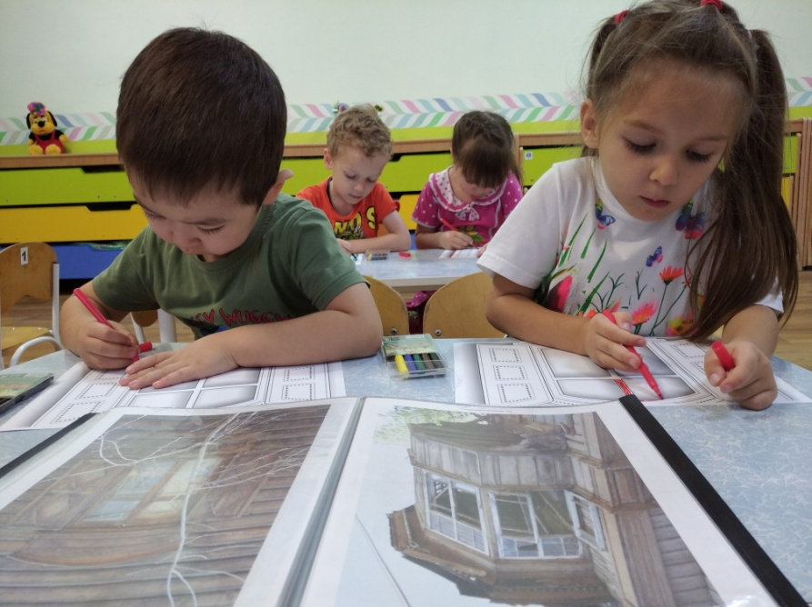
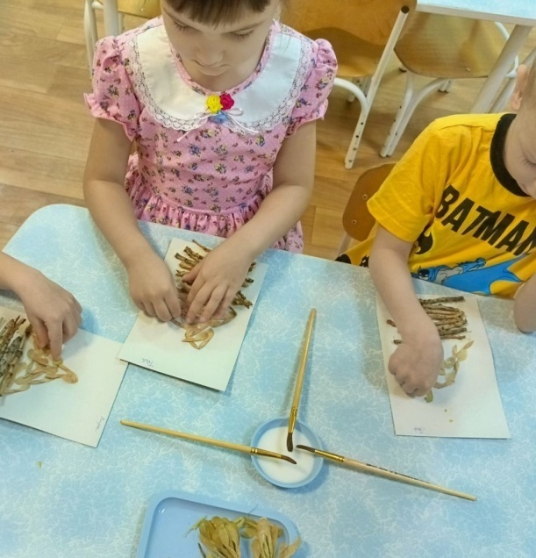
Тему деревянного зодчества закрепили аппликацией из природного материала.
Мы знакомились с «деревянным кружевом» Иркутска и у детей возникал вопрос: «А почему сейчас так не делают?».
Очень хочется верить, что наши будущие архитекторы и дизайнеры вспомнят всю эту красоту, когда в недалеком будущем будут создавать свои проекты.
Мы постарались максимально разнообразить образцы для раскрашивания: по размеру, деталям, формам. Предлагали работать карандашами, красками, фломастерами, мелками.

Slide 15
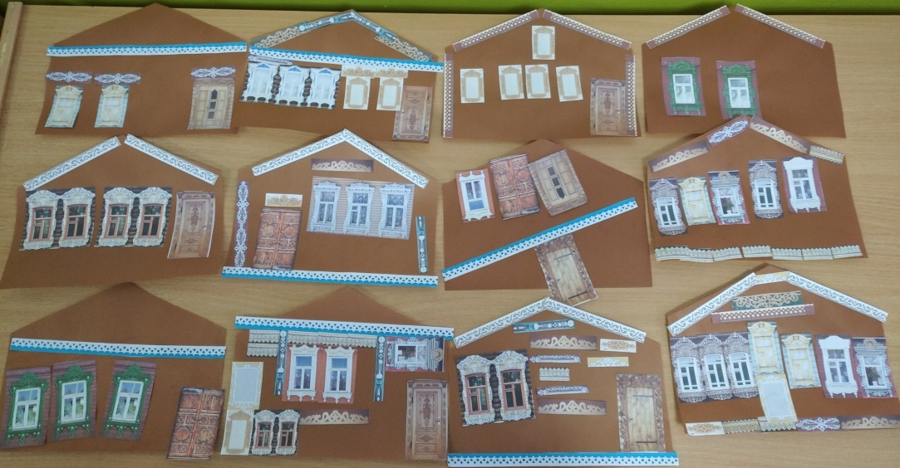
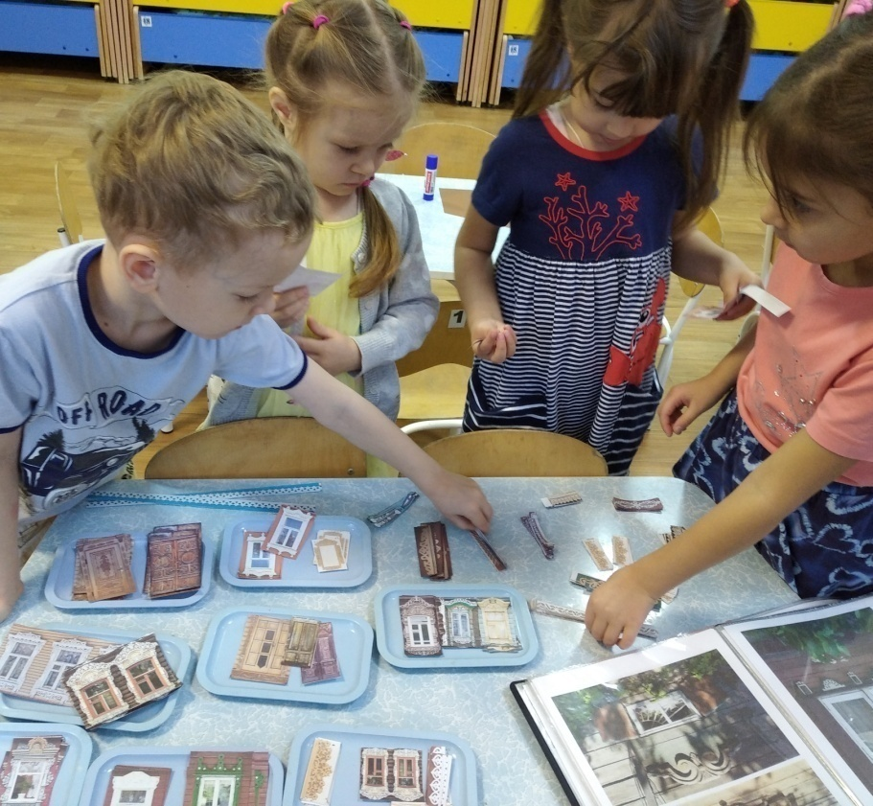
Ты стариною зодчества красив,
резьбой узоров и небесной сини,
Таёжный край – иркутская земля,
Ты середина матушки России
Любовь Тарасова-Никитина
Удачным решением стало создание аппликаций «иркутских домиков» из готовых элементов.
О да, трудно выбрать, когда большой ассортимент. Мы обязательно научимся приклеивать ровнее, выбирать то, что сочетается и многому еще. Но сейчас радует, что наши маленькие иркутяне тянутся к красоте иркутских «деревянных кружев», и жадничают в выборе деталей. Но ведь Иркутск и прекрасен тем, что его постройки неповторимы и непохожи друг на друга.

Slide 16
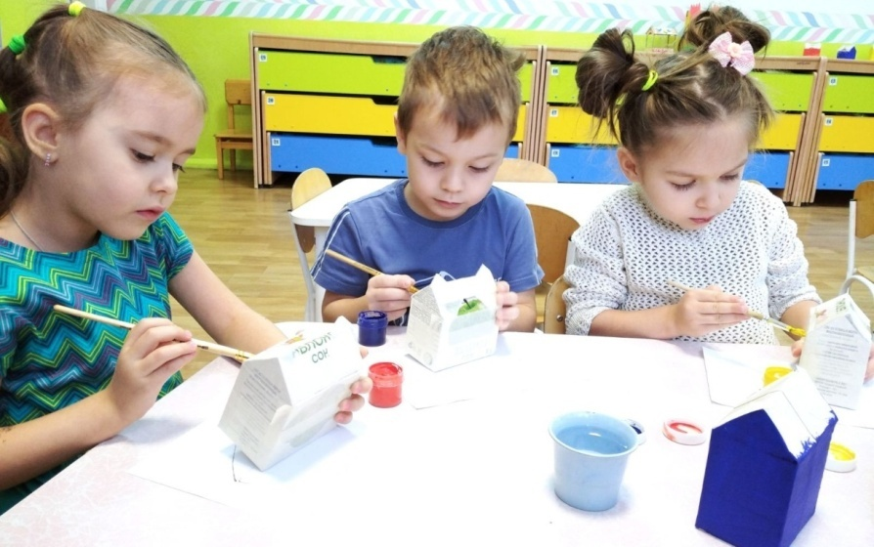
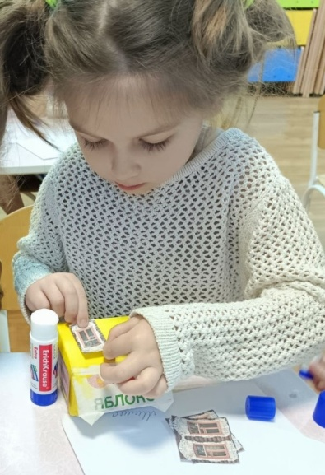
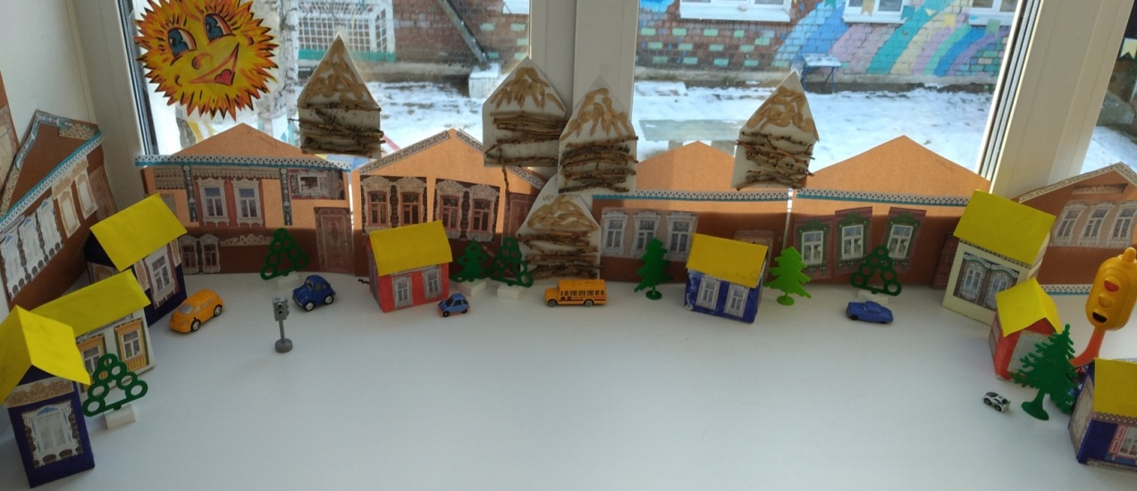
Самой кропотливой работой
стало создание
объемных сооружений.
Иркутские домики завладели детскими сердцами, а мы продолжили свою работу.
Детский интерес к «деревянному кружеву» требовал новых эмоций.

Slide 17
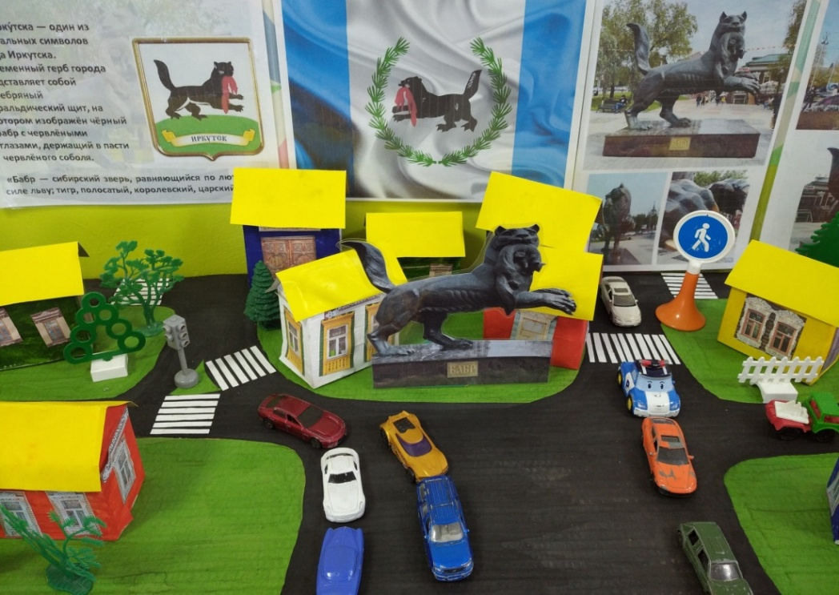
III. Заключительный этап реализации проекта.
Мы с детьми создали свою иркутскую улочку.
Надо ли говорить о радости в детских глазах, восторге от результата, который получили.
Красив ли Иркутск детскими глазами? Безусловно!
Гордятся ли маленькие иркутяне тем, что они – часть этого города?
Да, просто пока не умеют это объяснить.
А мы гордимся своими маленькими дошколятами – добрыми, творческими, интересующимися.

Slide 18
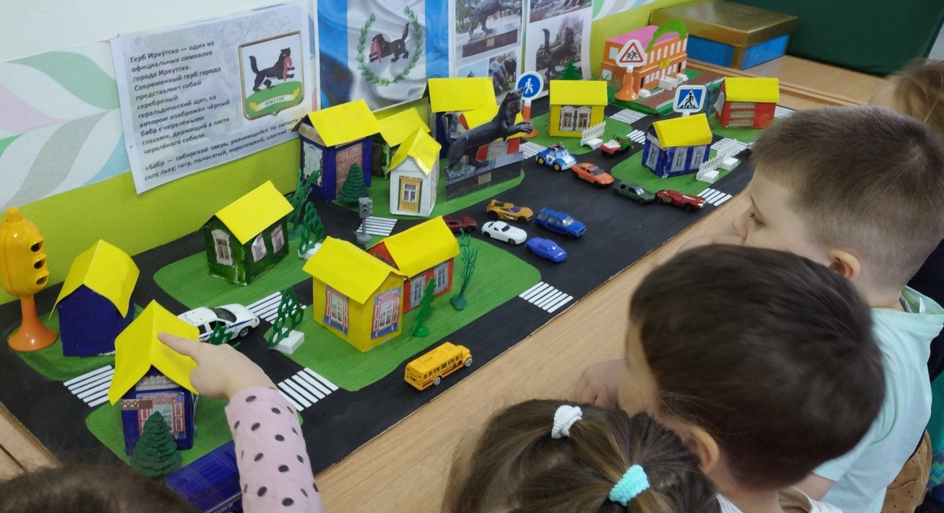
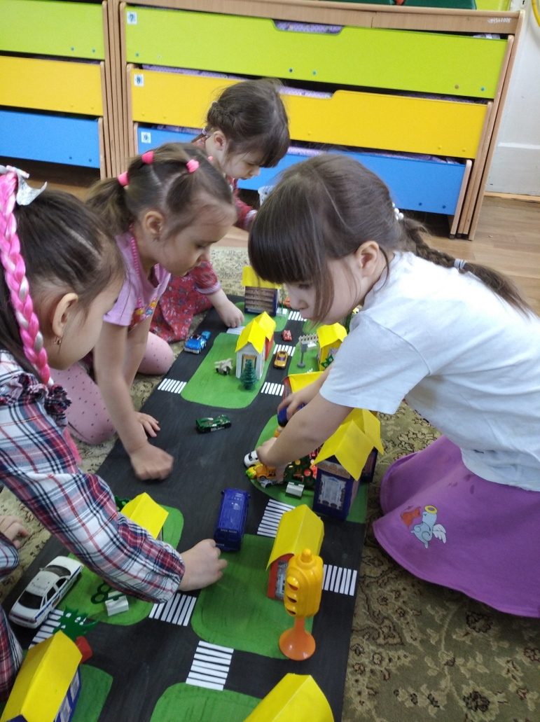
Когда работа сделана «своими руками», дети особенно трепетно и бережно относятся к результату.
Теперь мы уверенно можем сказать, что дошкольники нашей группы могут похвастаться своими знаниями о символе нашей малой Родины – БАБРЕ.
Но на этом наша работа не остановится. В ближайшее время нам предстоит изучить флаг, гербы Иркутска и Иркутской области. Именно здесь чаще всего используется уже знакомый нам символ.
А пока ребята нашей группы, приходя в сад, удивляют нас рассказами, что видели БАБРА на этикетках с минеральной водой и коробках с конфетами.

Slide 19
Хочется сказать, что еще проделана лишь малая часть работы в этом направлении и ко всему сказанному использовались и другие формы работы с детьми:
1. Организация воспитательно-образовательной деятельности, беседы.
2. Дидактические игры и упражнения.
3. Использование художественного слова.
4. Чтение потешек, стихотворений.
5. Развлечения.
6. Выполнение коллективных творческих работ.
7. Наблюдения на прогулках.
8. Организация игрового пространства для доступной самостоятельной деятельности дошкольников.
9. Подвижные игры.
И впереди еще много планов и задумок. Мы подрастем и узнаем о значении нашего города для развития страны: о великих героях нашего города, о заводах и фабриках, о культурном наследии, которое создали и создают иркутяне. Мы узнаем, что живем в Сибири, богатой своими недрами, флорой и фауной. Что владеем богатыми природными ресурсами нашего края.
Работа по нравственно-патриотическому воспитанию не может быть эпизодической, она многогранна и продолжительна. И мы продолжим.
А пока мы – маленькие дошколята, которые живут в самом красивом городе, который любим и учимся беречь.
Спасибо за внимание.

